Slide 1
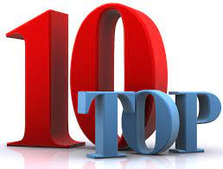
TOP LISTA HRVATSKIH LATINISTA

Slide 2

Latinistička res publica litteraria
Hrvatski latinitet obuhvaća cjelokupno stvaralaštvo hrvatskih autora na latinskom jeziku, na području, ali i izvan područja današnje Hrvatske, u dugom i neprekinutom periodu od 9. do 19. stoljeća.
Hrvatski latinisti bili su baš preko latinskog, kao nekadašnjeg internacionalnog jezika, dionici zajednice intelektualaca, poznate kao res publica litteraria. Kao pripadnici ondašnje obrazovane intelektualne elite još prije 600 godina stvarali su veliku duhovnu i kulturnu zajednicu i sudjelovali u njoj. Današnja Europska unija politička je zajednica vezana prvenstveno ekonomskim i političkim interesima, a nekadašnja „latinistička“ unija bila je nadnacionalna, nadkonfesionalna zajednica čiji su članovi punopravno dijelili intelektualne ideje i razmišljanja.

Slide 3

Hrvatski latinisti – prvi gastarbajteri
U nedostatku mogućnosti adekvatnog obrazovanja u vlastitoj domovini, latinisti su odlazili u europska sveučilišna središta i vrlo često su tamo nakon završetka školovanja i ostajali. U inozemstvu su i profesionalno i književno djelovali, pa možemo reći da su oni bili naši prvi gastarbajteri.
Tako se stvaraju i neki kulturno-politički „iseljenički“ krugovi na dvorovima europskih vladara, a među njima jedan od značajnijih je bio onaj oko ugarsko-hrvatskog kralja Matijaša Korvina u 2. polovici 15. stoljeća. Budući da su tada, jednako kao i danas, znanost i kultura bile ovisne o tuđim novcima, bogati i utjecajni pojedinci osiguravali su znanstvenicima i umjetnicima financijska sredstva i ostale potrebne uvjete za rad. Osim što je ometao Turke u njihovim prodorima u slavenske zemlje, Matijaš Korvin je zajedno sa suprugom, Talijankom Beatricom Aragonskom, bio veliki zaštitnik i pokrovitelj znanosti i umjetnosti i oko sebe je okupljao mnoge, između ostalog i „naše“ gastarbajtere. Jedna od središnjih osoba na Korvinovu dvoru bio je Ivan Vitez od Sredne, najprije Korvinov odgajatelj, zatim kancelar na njegovu dvoru, da bi na kraju umro u kućnom pritvoru jer je bio optužen kao pokretač pobune protiv kralja. Ipak, u međuvremenu je uspio osnovati akademiju, skriptorij i knjižnicu u Budimu te sveučilište u Požunu i na dvor dovesti svog nećaka, poznatog Jana Panonija. Uz njih dvojicu tu su se našli i šibenski književnik Ivan Polikarp Severitan, Dubrovčani Petar Džamanjić, voditelj dvorske knjižnice, historiograf Ludovik Crijević Tuberon i minijaturist i pisac Feliks Petančić, te trogirski kipari Jakov Statilić i Ivan Duknović.

Slide 4
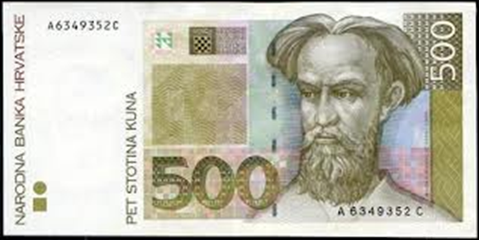
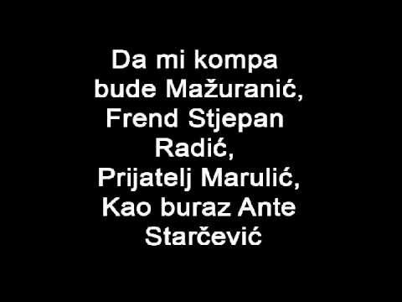
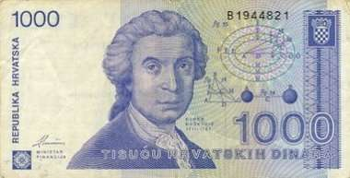
Hrvatski velikani pišu latinski
Marko Marulić (1450-1524)
„Otac hrvatske književnosti“ piše manje na hrvatskom, a više na latinskom: Marko Marulić, napisao je veći dio (oko 80%) svojeg opusa na latinskom jeziku, a tek dvadesetak posto na hrvatskom i talijanskom jeziku.
Svestrani Ruđer Bošković, hrvatski znanstvenik i filozof, pisao je na latinskom i talijanskom, a jedino u pismima pokatkad upotrebljava pokoju hrvatsku riječ.
Ruđer Bošković (1711-1787)

Slide 5
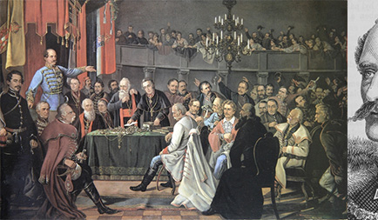
Ilirci pišu latinski
Latinski je služio kao obrambeni štit Hrvatima sve do listopada 1847. kad je napokon u Sabor uveden hrvatski jezik kao službeni i pri tome je bilo rečeno da se hrvatski „ima uzvisiti na onu čast, vrijednost i valjanost, koju je do sada uživao latinski jezik.”
Tituš Brezovački 1790. godine piše protumađarsku prigodnicu na latinskom.
Ivan Derkos izlaže 1832. godine program hrvatskog narodnog preporoda u pamfletu Genij domovine nad usnulim svojim sinovima (Genius patriae super dormientibus suis filiis). U njemu ističe važnost stvaranja zajedničkog hrvatskog književnog jezika i značenje poznavanja hrvatskog, sve to pišući na latinskom.
Autor elegije Kip domovine vu početku leta 1831 na kajkavskom i poznatih stihova Vre i svoj jezik zabit Horvati hote, ter drugi narod postati – Pavao Štoos, jedan je od najpoznatijih pisaca prigodnica na latinskom jeziku.

Slide 6
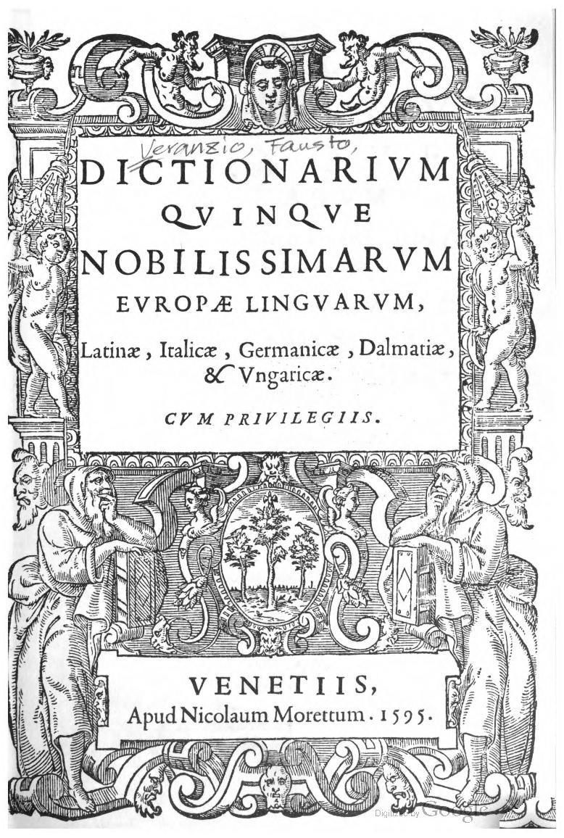
Hrvatski je svjetski jezik
Premda nije bilo jedinstvene norme hrvatskog jezika (pa se on zbog toga i najrazličitije nazivao – od lingua Dalmatica do lingua Illyrica), godine 1595. Faust Vrančić izdaje Dictionarium quinque nobilissimarum Europae linguarum, Latinae, Italicae, Germanicae, Dalmaticae et Ungaricae, prvi rječnik u kojem se spominje hrvatski jezik. U njemu je hrvatski pod nazivom lingua Dalmatica svrstan zajedno s latinskim, talijanskim, njemačkim i mađarskim među pet najuglednijih europskih jezika.

Slide 7
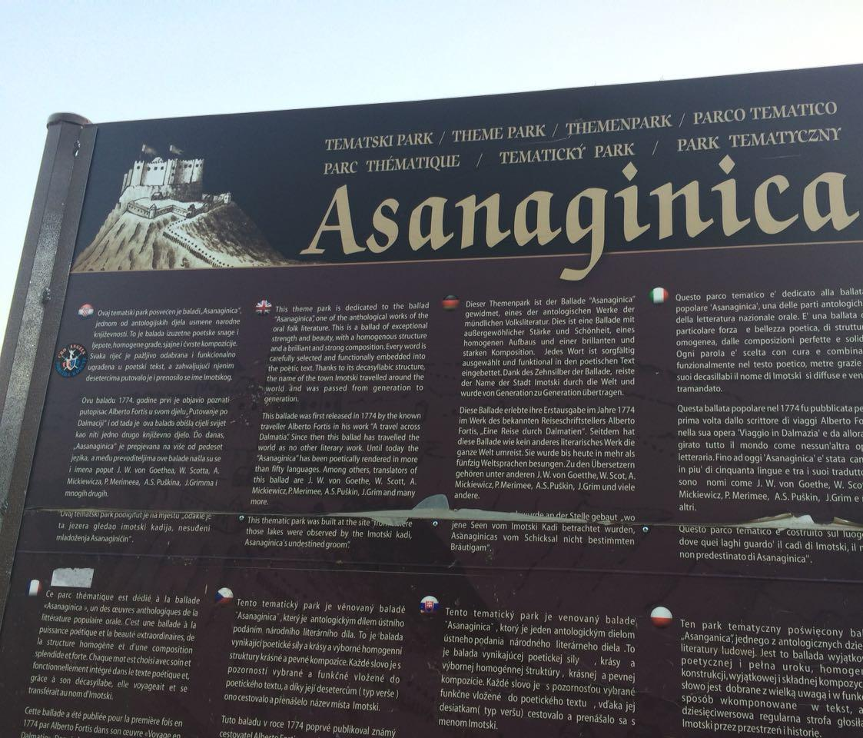
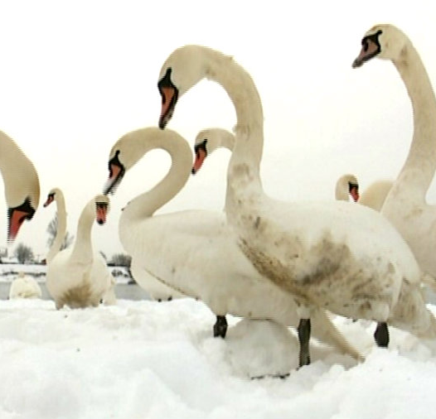
Quid viridi in silva candens elucet?
An illud nix an cycni?
Što se bijeli u gori zelenoj?
Al’ su snjezi, al’ su labudovi?
Dubrovčanin Đuro Ferić (1739–1820) preveo je 37 narodnih pjesama s hrvatskog na latinski. Među tim pjesmama bila je i Hasanaginica, a da je cijenio hrvatski jezik govori, između ostalog i činjenica da je sastavio zbirku pohvalnih pjesama dubrovačkim pjesnicima i proznim piscima koji su stvarali na hrvatskom

Slide 8
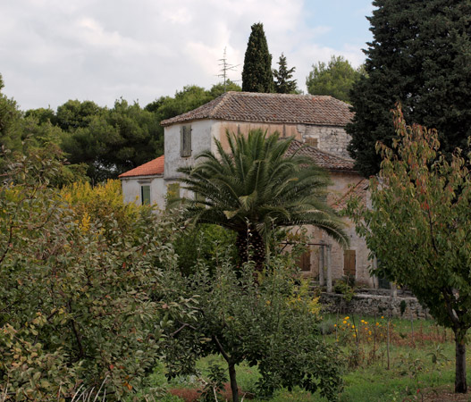
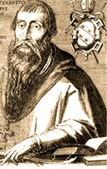
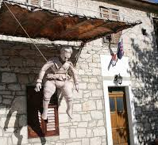
Obiteljska posla - Vrančići
Antun Vrančić (1504-1573) bio je ostrogonski nadbiskup i primas Ugarske čime postiže vrhunac crkvene i svjetovne moći. Na jednom od svojih mnogobrojnih diplomatskih putovanja pronašao je u Ankari spomenik poznat pod nazivom Monumentum Ancyranum, odnosno spomenik koji je sadržavao memoarski tekst rimskog cara Augusta Res gesta divi Augusti. Na taj se način upisao u niz naših humanista čijom zaslugom su pronađena neka od kapitalnih djela antičke književnosti.
Faust Vrančić (1551-1617), Antunov nećak, osim po rječniku, najpoznatiji je po knjizi crteža i opisa vlastitih i tuđih izuma, među kojima se posebno ističe homo volans, odnosno preteča današnjeg padobrana.

Slide 9

American dream ... bio jednom Juraj Dragišić
Životni put Jurja Dragišića primjer je uspjeha mladića koji je bježeći pred Turcima iz Srebrenice proputovao „pola svijeta“, aktivno sudjelovao u mnogobrojnim ondašnjim događanjima, a danas se smatra jednim od najutjecajnijih hrvatskih filozofa 15. i 16. stoljeća.
Kao dječak bježi pred Turcima iz rodne Srebrenice u Zadar, a zatim završava studij teologije u Italiji, da bi svoja znanja usavršio u Parizu i Oxfordu. Kasnije napreduje i do profesora teologije u Urbinu, Firenzi, Pisi i na znamenitoj Sapienzi u Rimu. Za boravka u Urbinu, postaje učiteljem Guidobaldu, sinu urbinskog vojvode Federica de Montefeltra, jednog od najvećeg vojskovođa onog vremena. Palača u Urbinu, danas priznata kao remek-djelo renesansne arhitekture, djelo također jednog našijenca – dalmatinskog arhitekta Lucijana Vranjanina. Za vrijeme boravka u Firenzi Dragišić je bio mentorom sinovima Lorenza Medicija, od kojih je jedan kasnije postao papa Lav X. Kao nazaretski nadbiskup sudjelovao je na V. lateranskom saboru gdje je predložio reformu julijanskog kalendara. Nakon pada Medicija, najprije je bio zatvoren, a zatim se vratio u Dubrovnik gdje je napisao i svoje glavno teološko djelo u formi dijaloga O naravi nebeskih duhova koje zovemo anđelima (De natura caelestium spirituum quos angelos vocamus). Poznat je i po nizu obrana koje su obilježile njegovo književno stvaralaštvo, ali i utjecale na njegov život.

Slide 10
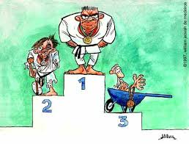
Za antičkog Guinnessa – prvi (Bunić) i najveći (Vičić)
Bunić
Vida
Dubrovčanin Jakov Bunić autor je prvog epa o životu Isusa Krista – Kristov život i djela (De vita et gestis Christi). Napisao ga je 1526. godine, devet godina prije puno poznatijeg i u povijestima književnosti spominjanog kao prvog Kristovog biografa – Marca Girolama Vide i njegove Kristijade iz 1535. godine. Kajetan Vičić, Riječanin, autor je kudikamo najvećeg latinističkog epa: Jišajida (Iesseis), ep o životu Djevice Marije u 13531 heksametara nadilazi opsegom sve književne epove napisane na latinskom jeziku

Slide 11
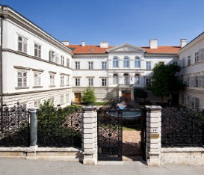
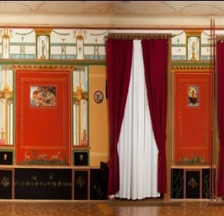
Ministar fasciniran antikom
Godine 1891. predstojnik Odjela za bogoštovlje i nastavu (danas bi to bio ministar prosvjete) postao je Izidor (Iso) Kršnjavi i odlučio je zgradu svojeg Ministarstva urediti u skladu s funkcijom koju obavlja i sa svojim osobnim afinitetima.
“Moja je temeljna ideja da zgrada u kojoj se obavljaju najodlučniji poslovi na polju nastave, u kojoj se utječe i na upravna pitanja bogoštovlja, vanjskim svojim oblikom bude primjerena toj zadaći vlade. Želio sam da se tu na umjetnički način izraze svi kulturni temelji na kojima stoji naša nastava: klasična prošlost i kršćanstvo; idealizam i realizam. S toga sam gledišta polazio, kad sam odredio kako se imadu dekorirati dvorane, imenice glavna svečana dvorana. Htio sam da tu slike i skulpture sjećaju na bogoštovlje, nastavu, znanost i umjetnost i na četiri fakulteta Sveučilišta, a na stijene da dođu slike iz hrvatske kulturne povijesti. Htio sam nadalje da jedna soba bude u pompejanskom stilu slikana, jer je klasična prošlost jedan od glavnih temelja naše nastave, a drugu sam sobu dao urediti u stilu renesance, jer smo prožeti duhom toga duševnoga pokreta...”, piše tako sam Kršnjavi o razlozima koji su ga naveli da u palači u današnjoj Opatičkoj 10 uredi tri prostorije – Zlatnu dvoranu (glavnu svečanu dvoranu), Pompejansku dvoranu i Renesansnu sobu namijenjenu za ured predstojnika.

Slide 12
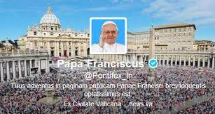
Latinski je nekad bio kao engleski danas
Često ne postoji niti svijest o tome da je većina stručne terminologije potekla iz grčkog ili latinskog jezika koji je nekada bio lingua franca cijele znanstvene Europe, baš kao što je to danas engleski jezik.
Latinski jezik danas egzistira u terminologiji mnogih struka kao što su npr. medicina, farmacija, kemija i mnoge druge.
Latinski je jezik crkve i službeni jezik Vatikana, a o planetarnoj popularnosti govori i činjenica da papa Franjo na svom twitteru na latinskom (Papa Franciscus@Pontifex_In) ima 950 tisuća pratitelja. Dobrodošlica je upućena ovim riječima: Tuus adventus in paginam publicam Papae Francisci breviloquentis optatissimus est, a i svi tweetovi su naravno na latinskom.

